Slide 1
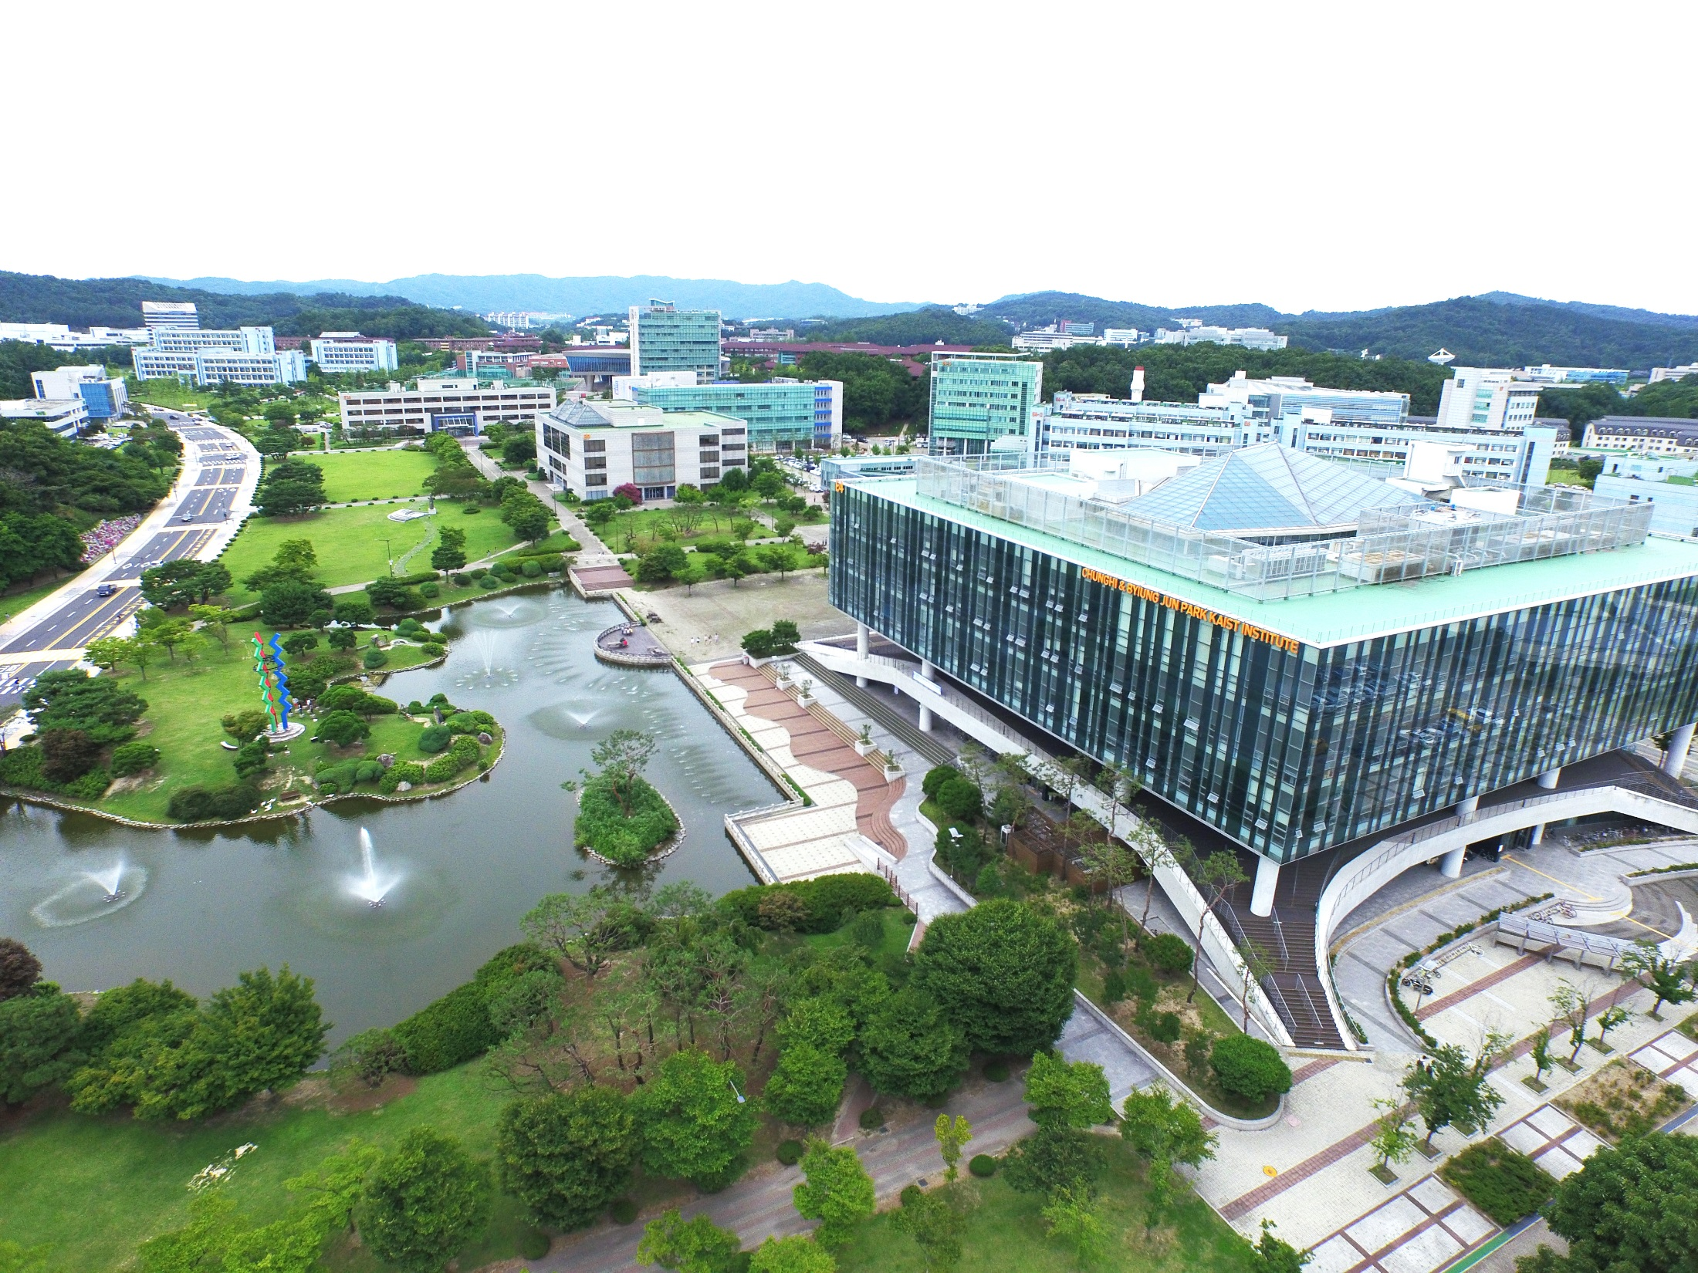

제16대 총장 취 임 사
Inaugural Address of the 16th President
신 성 철 총장
President Sung-Chul Shin

Slide 2
비전 Vision
혁신 Innovation
도 약
(動 因)
열정 Passion
Driving Forces for
a Quantum Leap

Slide 3
비 전 Vision
글로벌 가치창출 세계 선도 대학
Global Value-Creative World-Leading University
지식창조형
글로벌 융합인재
양성 허브
Hub for Fostering Knowledge Creation and Global Convergence Talents
세계적
신지식 ∙ 신기술
창출 진원지
Center for the World-Leading
New Knowledge and Technology

Slide 4
5대 혁신 Five Innovations
교육
Education
연구
Research
기술사업화
Technology
Commercialization
국제화
Globalization
미래전략
Future Strategy

Slide 5

교육 혁신
Innovation for Education
4차 산업혁명시대, 어떤 인재 양성?
The 4th Industrial Revolution: What kind of manpower should be fostered?
융합 능력, 협업 능력, 윤리의식 겸비 인재
Talents equipped with abilities for convergence, collaboration,
and ethics

Slide 6
교육 혁신 (계속)
Innovation for Education (Continued)
혁신 방안
Innovative Measures
리더십 교육
기초교육 강화
全腦 교육
팀기반 학습
Leadership Education
Team-Based Learning
Whole -Brain Education
by Strengthening
Fundamental Education
무학과 교육 시스템 트랙 도입
Implementation of a Non-Departmental Education Track

Slide 7
연구 혁신
Innovation for Research
추격형 → 선도형 연구개발
Fast-Follower → First-Mover R&D
Impact
선도형 연구개발 ?
First-Mover R&D?
선도형 연구개발
First-Mover R&D
Best one, First one, Only one
신지식 창출
Creation of New Knowledge
경제적 가치 창출
Creation of Economic Values

Slide 8
연구 혁신 (계속)
Innovation for Research (Continued)
혁신 방안
Innovative Measures
플래그십
융복합 연구그룹
10개 육성
Fostering 10 Flagship
Convergence Research Groups
Convergence
-Research
Group 1
Group 2
Group 3
∙∙∙∙∙∙
Major 1
Major 2 Faculty, Students, Researchers
Major 3
협업연구실
제도 도입
Implementation of
Collaborative Research Labs
Major 4
융복합 연구 매트릭스 시스템
Convergence Research Matrix System

Slide 9
기술사업화 혁신
Innovation for Technology Commercialization
대학 역할 변화
Changing Roles of Universities
기업가정신대학
E+R&DB
연구중심대학
연구기능중요
선진 주요대학
Implementation of Graduate Program
Education and Research
University for Entrepreneurship
E+R&DB
-----------------------------
Global Leading Universities
한국 주요대학
대학원 과정 도입
교육 및 연구
Four-Year Undergraduate
Education
Research-Oriented University
Importance of Research Skills
----------------------------
Major Domestic Universities
학부과정 대학
4년제 교육
~ Mid 19thC
Early 20thC
Mid 20thC
Late 20thC
1차 대학개혁
1st Univ. Reform
2차 대학개혁
2nd Univ. Reform

Slide 10

기술사업화 혁신 (계속)
Innovation for Technology Commercialization (Continued)
혁신 방안
Innovative Measures
사회적 기업가정신 교육 강화
Strengthening Social Entrepreneurship Education
기술출자기업 추진
Promoting Technology in-Kind Investment Companies
기술출자기업
Technology in-Kind Investment Companies
연구개발특구 설립 / 각종 세제혜택
Establishment of R&D District /
Various Tax Benefits
KAIST
기술현물출자(20% 이상)
인적∙물적 인프라
Contributing in-Kind Investment of at Least 20% of Technologies Appraised in Terms of Economic Value
Infrastructure for Human Resources and Logistics
투자기업
Entrepreneurs
현금출자∙경영
Contributing Funding and Undertaking Management

Slide 11
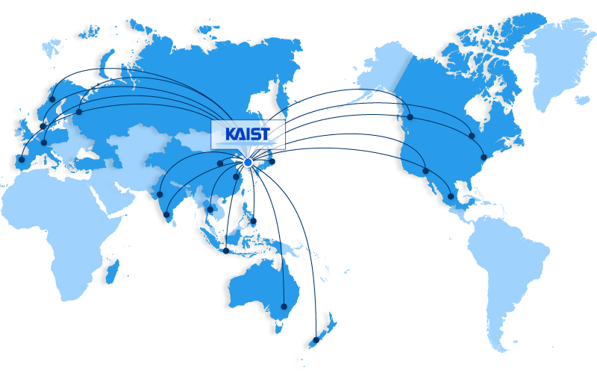

국제화 혁신
Innovation for Globalization
글로벌 캠퍼스 구축 필수
The Essential Need for Building a Global Campus

Slide 12







국제화 혁신 (계속)
Innovation for Globalization (Continued)
혁신 방안
Innovative Measures
한·영 이중언어
소통 캠퍼스 구축
Implementing
Korean-English
Bilingual Campus
외국인 교수·학생
비율 확대
Increasing the Ratio of
International Faculty
and Students
9% → 15%
5% → 10%
외국인 교수 비율
Ratio of International Faculty
외국인 학생 비율
Ratio of International Students

Slide 13


미래전략 혁신
Innovation for Future Strategy
선도를 위한 미래 비전·전략 수립
Planning Future Vision and Strategic Plans to Lead

Slide 14


미래전략 혁신 (계속)
Innovation for Future Strategy (Continued)
혁신 방안
Innovative Measures
‘비전 2031 장기플랜’작성
Formulation of‘VISION 2031 Long-Term Plans’
싱크탱크 그룹 가동
Implementation of Think-Tank Groups

Slide 15



3C 리더십
3C Leadership
Change
변화
Communication
소통
Care
돌봄

Slide 16
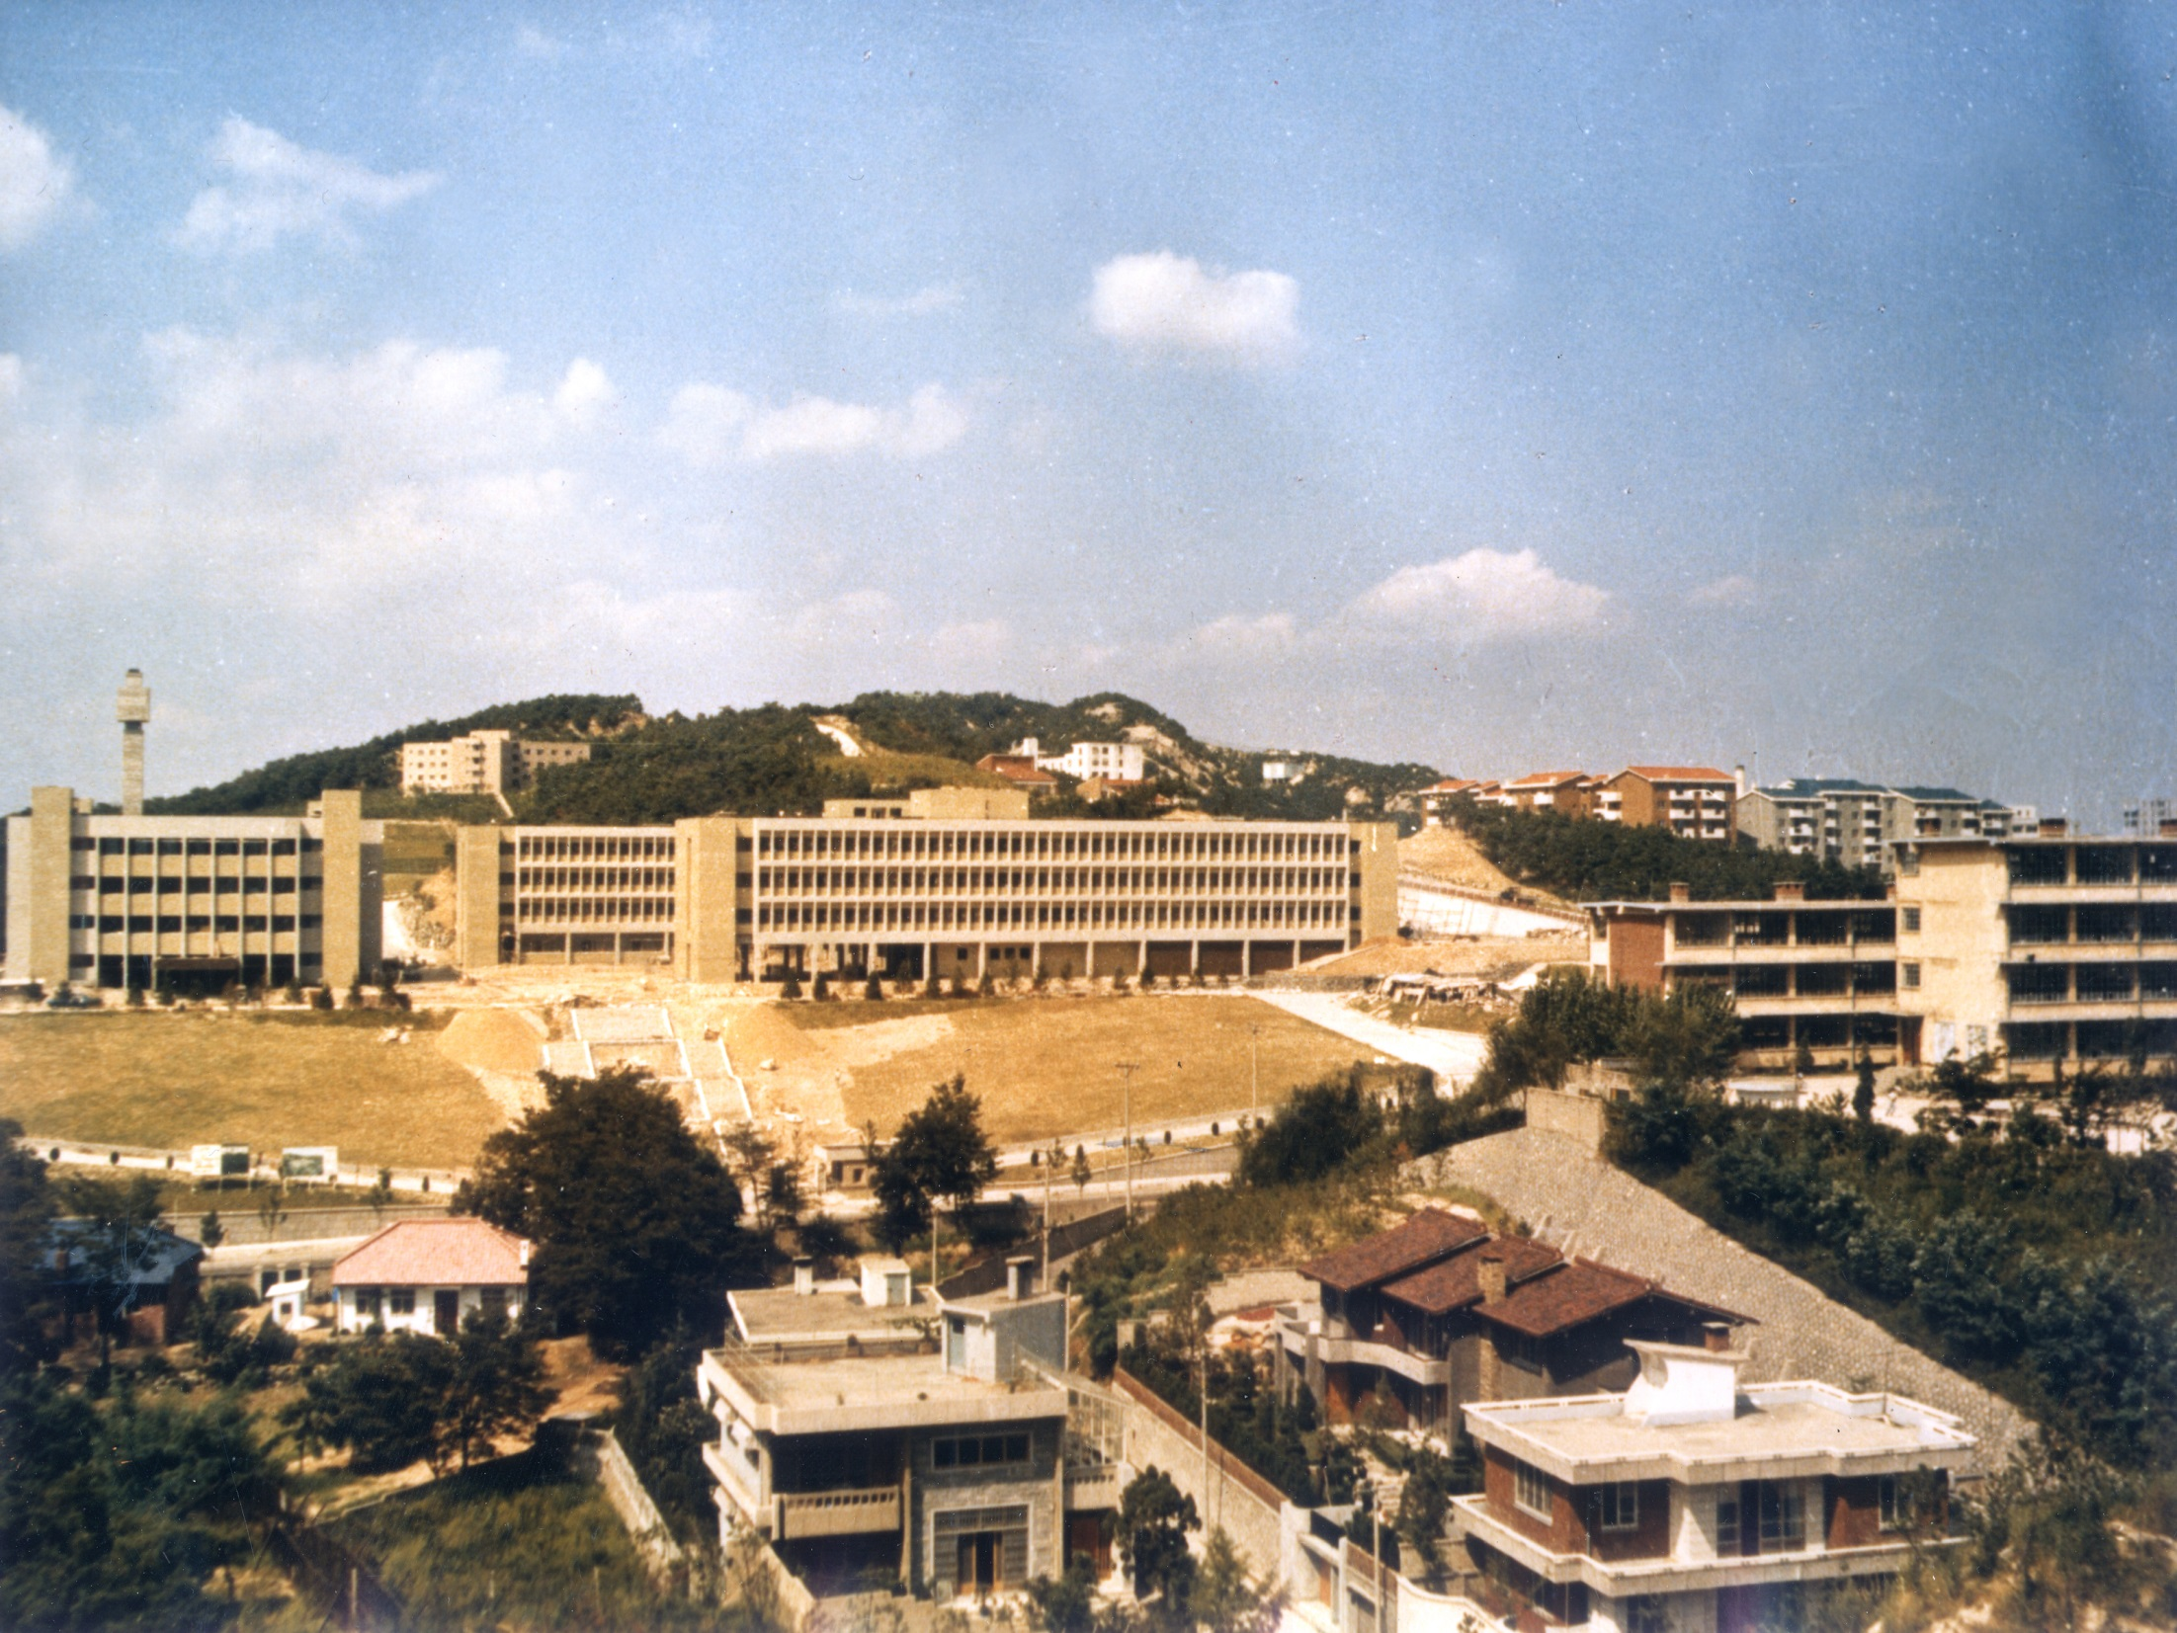


반세기전,
Half a century ago,
산업화 태동기 희망의 등불
a beacon of hope for the beginning of industrialization

Slide 17
4차 산업혁명 태동기,
The beginning of the 4th Industrial Revolution,
대한민국 미래를 밝히는 희망의 등불
a beacon of hope lightening up the future of Korea

Slide 18

감 사 합 니 다!
Thank You!

